Slide 1
Pembentukan system syaraf dalam embryogenesis

Slide 2
DI Susun Oleh :
Rahmi Maisarah 2110101109
Mufidah 2110101112
Sani ulfa widyana 2110101117
Eva Novita 2110101120
Adinda Helminiya putri 2110101121
Novia Indri 2110101122
Salsa Alima Azzahra Dewatikais 2110101114

Slide 3
pendahuluan
Sistem saraf adalah sistem organ yang terdiri atas serabut saraf yang tersusun atas sel-sel saraf yang saling terhubung dan esensial untuk persepsi sensoris indrawi, aktivitas motorik volunter dan involunter organ atau jaringan tubuh, dan homeostasis berbagai proses fisiologis tubuh.

Slide 4
Perkembangan susunan syaraf
Otak manusia dewasa kira-kira 1.300-1.400 g (2% BB), terdiri lebih dari 100 milyard sel saraf dan 1 trilyun sel penyokong saraf (neuroglia). • dari 1.700 ml volume tengkorak: - 1.400 ml otak (80%) - 150 ml darah (10%) - 150 ml cerebrospinal fluid (10%) • Rasio graymatter : whitematter di cerebral hemisphere: - Usia 20 th: 1,3 - Usia 50 th: 1,1 • Total permukaan kortex cerebri 2.500 cm2

Slide 5
Komponen komponen yang bekerjasama pada kegiatan motorik
• Gerakan dan energi: kontraksi dan relaksasi otot, dalam keadaan fisiologi otot berelaksasi dan berkontraksi apabila mendapat rangsangan dari susunan syaraf baik motorik maupun sensorik.
• Koordinasi: gerak diatur mulai dari alur otot ke serebelum dan dikembalikan ke otot setelah diolah di dalam serebelum • Refleks: Jawaban adanya rangsang diluar kehendak, rangsang melalui saraf perifer eferen (motorik) dan rangsang responnya melalui saraf perifer aferen (sensorik)
• Tonus: berkaitan dengan memanjang dan memendeknya otot.

Slide 6
Unsur penyusun Sistem Syaraf
• Neuron atau sel syaraf adalah unit struktur dan fungsional sistem syaraf
• Cell Body atau soma: pusat metabolism
• Dendrit:merupakan bagian syaraf yang berfungsi sebagai penerima informasi/rangsang dan menghantarkannya ke sel body.
• Azon: serabut syaraf
• Sistem syaraf: terbagi menjadi 2 yaitu sistem syaraf pusat (sentral nervous system) dan sistem tepi (peripheral nervous system)
• Sistem syaraf pusat terdiri atas otak (brain) dan sumsum tulang belakang (spinal cord) yang berfungsi: 1). Mengirimkan informasi tentang keadaan lingkungan dan tubuh ke otak; 2). Mengirimkan informasi dari otak ke otot atau kelenjar.
• Menurut fungsinya: 1). Aferent/sensorik: serabut saraf yang membawa pesan syaraf dari reseptor ke pusat; 2). Eferent/motorik: serabut syaraf yang membawa pesan syaraf dari pusat ke target organ
• Menurut strukturnya: 1). Sel syaraf unipolar: sel syaraf dengan serabut proses; 2). Sel syaraf bipolar: mempunyai dua serabut proses; 3). Sel syaraf multipolar: tiap axon disertai dengan banyak dendrit

Slide 7
Perkembangan Otak
• System saraf berkembang dari jaringan embriyonik yang disebut ectoderm. Tanda pertama dari terjadinya perkembangan system saraf adalah terbentuknya neural plate yang mulai dapat dilihat pada usia 16 hari perkembangan. Beberapa hari selanjutnya terbentuklah parit/cekungan pada neural plate sehingga terbentuklah neural groove.
• Pada usia 21 hari perkembangan, neural groove berkembang menjadi neural tube. Bagian rostral (depan) dari neural tube akan berkembang menjadi otak, sedangkan bagian belakang akan berkembang menjadi medulla spinalis. Sedangkan sel-sel neural crest akan berkembang menjadi system saraf tepi.
• Pada ujung depan neural tube akan terbentuk 3 area otak mayor, yaitu: prosencephalon (forebrain), mesencephalon (midbrain), dan rhombencephalon (hindbrain). Pada usia 7 minggu perkembangan, ketiga area tersebut akan terpecah lagi, disebut proses encephalization.

Slide 8
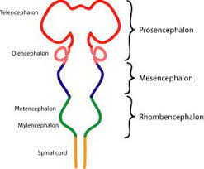
Embriologi Otak

Slide 9
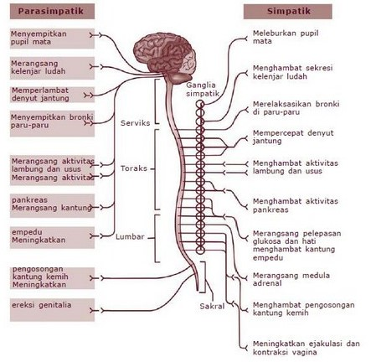

Slide 10
Stimulasi motorik
dapat berasal dari :
1. Area Motoris Primer (area 4):
-----> menimbulkan gerakan bagian tubuh kontralateral:
- kontraksi otot agonis
- relaksasi otot antagonis
2. Area Motoris Sekunder
-----> stimulasi perlu intensitas lebih tinggi
-----> Gerakan seperti no 1
3. Area Motoris Suplementer:
-----> gerakan bilateral kompleks (sederhana), seperti berjalan
yang terkoordinasi

Slide 11
Tahapan Masa Perkembangan
• Masa Bayi dan kanak-kanak (0-5 tahun)
• Masa kanak-kanak Akhir (6-12 tahun)
• Masa Remaja awal (12/13 – 17/18 Tahun)
• Masa Remaja akhir (17/18 – 21/24 Tahun)
• Masa Dewasa Awal (22 – 30 Tahun)
• Masa Dewasa Akhir (30 – 40 Tahun)
• Masa Setengah Baya (40 – 60 Tahun)
• Masa Lanjut Usia (60 tahun ke atas)

Slide 12
Sekian Terimakasih…………….

